Slide 1
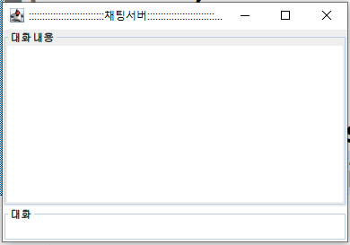
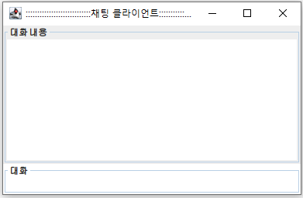
*일대일 채팅
JVM
JVM
포트를 열고 접속자가 들어오기를
기다림
접속자가 있다면
accept이 접속자를
받는다.
임의의 포트를 열고 서버로
접속시도
readUTF() –로 데이터가 들어올마다
읽어서 TextArea에 뿌린다.
readUTF() –로 데이터가 들어올마다
읽어서 TextArea에 뿌린다.
%AB
%AB
%AB
%AB
안녕
%AB%BC%DD
%AB
%AB
%AB
%AB
%AB%BC%DD
안녕
wirteUTF(데이터)
flush()
%AB
데이터가 packet에 실려서
상대방에게 전달된다.
1.ServerSocket열기(PORT)
ServerSocket server=new ServerSocket(5000);
3.접속자 소켓이 존재하면 접속자 소켓을 받는다.
Scoket client=server.accept()
4. 데이터를 보내기 위한 스트림과 읽기위한 스트림을
소켓으로 부터 연결
DataInputStrewa dis=new DataInputStream(
client.getInputStream());
DataOutputStream dos=new DataOutputStream(
client.getOutputStream());
5.메시지 보내기 – 이벤트 발생
dos.writeUTF( “메시지”);
flush();
6.메시지 읽기 – Thread 처리
while(true){
dis.readUTF()
}
2.Socket열기(서버의 ip address, PORT사용)
Socket client=new Socket(“ip”,5000);
4. 데이터를 보내기 위한 스트림과 읽기위한 스트림을
소켓으로 부터 연결
DataInputStrewa dis=new DataInputStream(
client.getInputStream());
DataOutputStream dos=new DataOutputStream(
client.getOutputStream());
5.메시지 보내기
dos.writeUTF( “메시지”);
dos.flush();
6.메시지 읽기 – Thread처리
while(true){
dis.readUTF()
}

Slide 2
*Thread
-동시에 일처리를 해야 할 때.
-프로그램의 종료 시간을 측정할 수 없다.
-작은 process
-CPU Scheduling은 두가지 가 있다.
-사용법
상속 : extends Thread,
구현 implements Runnable
-Thread의 생명주기
method
-실행중인 프로그램(사용자, OS에서 실행)
-CPU가 한번에 처리하는 일의 단위 ( CPU는 한번에 하나의 프로세스를 처리한다. )
시분할 CPU Scheduling ( time sharing) : OS
작업관리자의 역할이 매우 중요. 작업관리자가 현재 실행중인 Process를
분석하여 CPU를 점유하는시간을 설정
선점형 CPU Scheduling(running time) : 자바
작업관리자가 필요 없다. 간단하게 Thread를 실행할 수 있다.
CPU
Queue
RAM
PPT
P
e
process
process
h
P
eclipse
eclipse
eclipse
P
e
hwp
hwp
h
h
준비
PPT
PPT
start(),yield()
Thread
실행
CPU점유
sleep(),wait()
대기
CPU비점유
notify(),notifyAll()
Process의 조각을 메모리로
올리기 때문에 CPU는 빠른 처리를
하고, 사용자에게 결과를 준다.
사용자는 동시에 여러 개의
프로그램이 실행되는 착각을 하게된다.
stop()
stop()
죽음
Interrupt : CPU를 점유하고 있는 Thread를 분리하는 것.

Slide 3
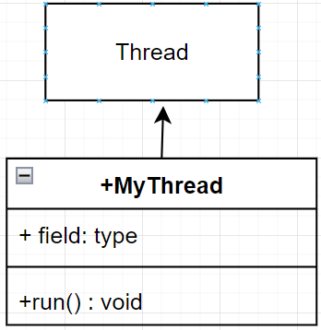
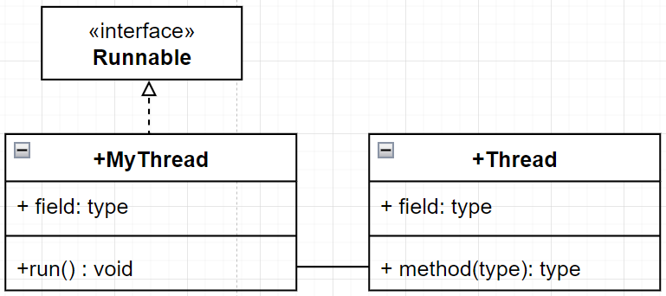
*Thread사용법
*상속
*구현
1.Runnable 구현
public class Test implements Runnable{
2. run method를 Override한다.
@Override
public void run(){
3. Thread로 동작해야 할 코드를 정의
(동시에 처리되어야 할 코드)
}
4. 구현 클래스와 Thread클래스를 has 관계로 설정하여
생성한다.
MyClass mc=new MyClass();
Thread t=new Thread( mc );
5.Thread start()호출
t.start()
1.Thread 상속
public class Test extends Thread{
2. run method를 Override한다.
@Override
public void run(){
3. Thread로 동작해야 할 코드를 정의
(동시에 처리되어야할 코드)
}
4. 상속되어있는 자식 클래스를 생성한다.
MyClass mc=new MyClass();
5.Thread start()호출
mc.start()

